Slide 1
“Implementación de una PKI no acreditada utilizando estándares internacionales para garantizar la integridad de los documentos firmados digitalmente.” Caso de estudio: Departamento de Ciencias de la Computación DCC-ESPE.
AUTORES:
CARRERA ALBERTO
CELI JUAN
Tutor:
Ing. Mario ron

Slide 2
AGENDA
INTRODUCCIÓN
MARCO TEÓRICO
IMPLEMENTACIÓN
CONCLUSIONES
RECOMENDACIONES

Slide 3
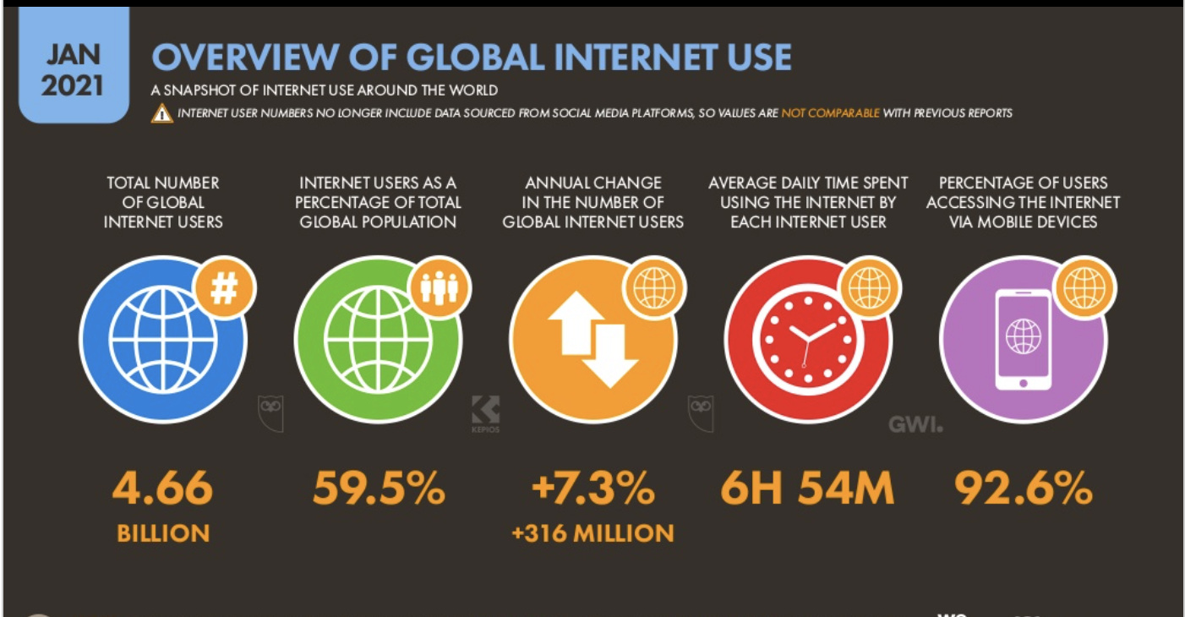
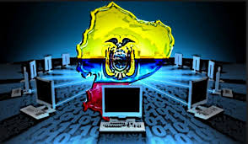
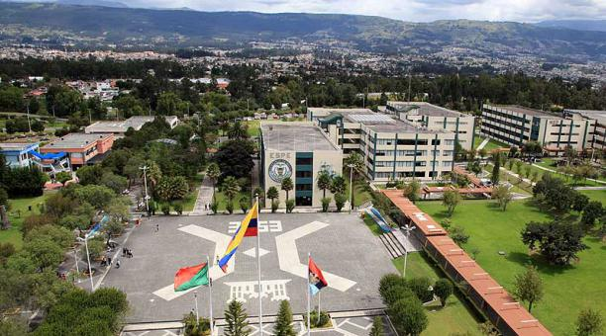
Introducción
Antecedentes
Planteamiento del problema
Objetivos
Objetivo general
Objetivos específicos
Justificación
Alcance
Internet la herramienta mas importante en la actualidad
Incremento del uso del internet en Ecuador
Instituciones de
Educación superiores
Riesgos asociados a
transferencia de información
Universidad de las Fuerzas Armadas “ESPE”
Digital 2021 Global Overview Report (January 2021)
Notes:
De acuerdo con un estudio realizado por la revista digital global overview report para el año 2021, tenemos un resumen del uso a nivel mundial del internet.
1.- numero total de usuarios de internet es de 4,66 billones
2.- siendo esto el 59,5 por ciento de la poblacion mundial
3.- presentando un aumento del 7,3 % es decir 316 millones de usuarios con respecto del año anterior
4.- el promedio de uso del internet de cada usuario es 6horas con 54 minutos y el porcentage de usuarios con acceso a internet via dispositivos mobiles es del 92,6 %
El internet se ha convertido en la herramienta más importante en la vida cotidiana de todas las personas
En Ecuador es notable el incremento del uso de internet (Arcotel, 2020), para el año de 2020 contaba con 2.241.836 de cuentas de internet fijo y 9.765.161 cuentas de internet móvil, que representa un gran intercambio de información
El entorno de educación superior no es ajeno al intercambio de información, tampoco lo es al constante avance de tecnología y por ende el aumento de riesgos asociados a la transferencia de información
el presente proyecto se enfoco en la Universidad de las Fuerzas Armadas ESPE que está integrada por estudiantes, personal docente e investigador, y personal administrativo, quienes son los principales beneficiarios de los servicios de tecnología que la Universidad provee. Actualmente en la Universidad se maneja un gran volumen de información de miles de estudiantes, quienes además hacen uso de sus plataformas y medios digitales para enviar documentación

Slide 4
Introducción
Antecedentes
Planteamiento del problema
Objetivos
Objetivo general
Objetivos específicos
Justificación
Alcance
 |  |  |  |  |  | Paralización de actividades.
 |  |  |  |  |  |  |  |  | Desconfianza de la integridad de un documento.
 | Falsificación de documentos. |  |  |  |  | Procesos tardíos.
 | Incertidumbre del origen e integridad de los documentos que circulan dentro de la universidad de las Fuerzas Armadas ESPE a través de medios virtuales.
 | Falta de control de la validez legal en el entorno virtual. |  |  |  |  | Automatización incompleta de procesos que involucran firmas. |  |  | Alumnos no poseen firma digital para el envío de documentos digitalizados.
Herramientas de pago. |  |  |  | Presupuesto no disponible.

Slide 5
Introducción
Antecedentes
Planteamiento del problema
Objetivos
Objetivo general
Objetivos específicos
Justificación
Alcance
QUÉ
Implementar una PKI
COMÓ
Utilizando software libre y
basándose en el marco legal ecuatoriano
PARA QUÉ
Garantizar la integridad de los documentos firmados digitalmente

Slide 6
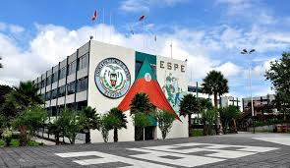
Introducción
Realizar una revisión sistemática de literatura de estudios, investigaciones y proyectos relacionados a criptografía y firmas digitales con el propósito de comprender su uso e implementación.
Determinar las políticas y procedimientos para el funcionamiento de la Infraestructura de Llave Pública (PKI) en el DCCO.
.
Desarrollar la aplicación web para automatizar el ciclo de vida de los certificados digitales de los estudiantes del DCCO.
Evaluar la aplicación web para garantizar la integridad y autenticación
Antecedentes
Planteamiento del problema
Objetivos
Objetivo general
Objetivos específicos
Justificación
Alcance

Slide 7
Introducción
Antecedentes
Planteamiento del problema
Objetivos
Objetivo general
Objetivos específicos
Justificación
Alcance
1
3
Utilizar medios digitales de forma segura
2
Agregar validez legal al entorno de la ESPE
Herramientas de Firma Digital
son de pago
Notes:
Los aspectos más relevantes para justificar el proyecto hacen referencia a las causas y efectos de la problemática y son los siguientes:
Una firma digital asegura la autoría e integridad de los documentos realizados digitalmente, además tiene igual validez a los documentos firmados en papel,
Dado que para la realización de la mayoría de los documentos se utilizan máquinas electrónicas tales como un ordenador, lo más adecuado sería que la herramienta para firmar los documentos se encuentre bajo el mismo medio, agilitando así cualquier tipo de proceso en el cual se requiera la firma de una persona.
La mayoría de estudiantes de la Universidad de las Fuerzas Armadas ESPE depende económicamente de otras personas, y no se encuentran en la capacidad de adquirir una herramienta para firmar digitalmente, por lo que les resultaría más conveniente poder utilizar una que no represente ningún valor monetario

Slide 8
Introducción
Antecedentes
Planteamiento del problema
Objetivos
Objetivo general
Objetivos específicos
Justificación
Alcance
ESPE
Herramienta tecnológica
Validez Legal
Integridad
Documentos Digitales
Disminuye
incertidumbre
Autenticación de origen
Sin Costo
Notes:
El presente proyecto propone que la Universidad de las Fuerzas Armadas ESPE cuente con una herramienta que facilite la firma de documentos sin la necesidad de imprimirlos, que disminuya la incertidumbre acerca de su integridad, autenticación de origen y no repudio agregando así valor legal al entorno virtual de la institución, y que además su uso y/o adquisición no represente ningún valor monetario.

Slide 9
Marco Teórico
Conceptos Generales
Criptografía Asimétrica
Firma Digital
Certificado Digital
PKI
Definición
Componentes
Criptografía Simétrica o
de clave privada
Este tipo de criptografía es la más conocida y utilizada por su simplicidad, su principal característica es el uso de una sola clave para cifrar y descifrar documentos
Criptografía
Criptografía Kriptos = ocultar y Graphos = escritura.
La ocultación de la escritura o las utilizaciones de diferentes técnicas para que un mensaje no sea legible de forma clara
Criptografía Asimétrica o
de clave pública
La criptografía asimétrica es mucho más moderna actualmente se la utiliza comúnmente en el comercio electrónico. Consiste en generar dos pares de claves una pública y una privada
Notes:
Criptografía proviene etimológicamente del griego Kriptos = ocultar y Graphos = escritura, que tiene como resultado ocultar la escritura mediante varias técnicas para que un mensaje no sea legible de forma clara

Slide 10
Marco Teórico
Conceptos Generales
Criptografía Asimétrica
Firma Digital
Certificado Digital
PKI
Definición
Componentes
Firma digital
Nace de un procedimiento criptográfico con el objetivo de instaurar una dependencia única entre el firmante y la firma, dando fe del archivo realizado y la aceptación de los compromisos que este contenga, similar a una firma manuscrita.

Slide 11
Marco Teórico
Conceptos Generales
Criptografía Asimétrica
Firma Digital
Certificado Digital
PKI
Definición
Componentes
Certificado Digital
Usados usualmente para la demostración e identificación de atributos del poseedor.
Actúan como una credencial electrónica y tienen la función principal de restringir, verificar y proporcionar acceso a la web evitando suplantaciones de identidad.

Slide 12
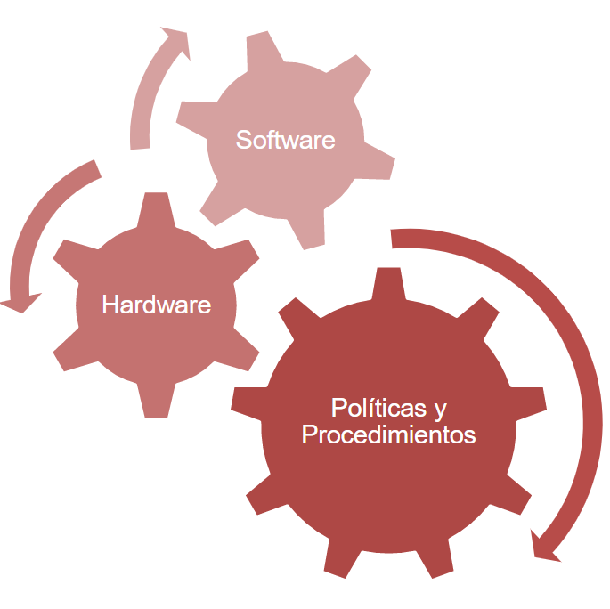
Marco Teórico
Conceptos Generales
Criptografía Asimétrica
Firma Digital
Certificado Digital
PKI
Definición
Componentes
Notes:
(Public Key Infrastructure) Infraestructura de clave pública por sus siglas en inglés
Una PKI es una combinación de software, hardware, así como también procedimientos y políticas, que soportan criptografía de clave pública para la creación, administración, almacenamiento, distribución y revocación de certificados

Slide 13
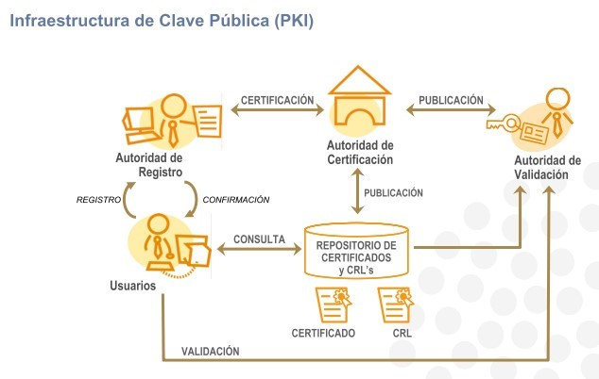
Marco Teórico
Conceptos Generales
Criptografía Asimétrica
Firma Digital
Certificado Digital
PKI
Definición
Componentes
Notes:
Usuario.
Los usuarios son los poseedores de las llaves tanto públicas como privadas que con la ayuda de herramientas tecnológicas validan firmas digitales, cifran documentos y proporcionan seguridad a sus datos.
Autoridad de Registro
Son las encargadas de dar trámite a las peticiones o revocaciones de certificados. Responsable del enlace y concordancia entre el certificado o clave pública y el propietario.
Autoridad de Certificación
Conocida como la parte de confianza que tiene la responsabilidad de dar fe y seguridad, así como legitimar la relación entre la clave pública y la identidad del usuario. Tiene que estar en capacidad de realizar la emisión, revocación y actualización de certificados.
Repositorios.
Es la organización que proporciona almacenamiento sobre la estructura PKI principalmente de certificados y listas de revocación cada vez que el CA lo emite o lo revoca.
Autoridad de Validación
Genera un reporte del estado de los certificados cada vez que se realice alguna modificación por parte de la CA, validando cada uno de los certificados.

Slide 14
Implementación
Solicitud
Emisión
Aceptación y Uso
Revocación y Suspensión
Renovación
Políticas y Procedimientos
Herramientas
PKI
Prerrequisitos
Configuración
Operaciones

Slide 15
Implementación
Políticas y Procedimientos
Herramientas
PKI
Prerrequisitos
Configuración
Operaciones
Solicitud del Certificado - Política
Para ser solicitante y posteriormente acceder a la certificación digital se deberá contar con los siguientes requisitos:
Identificador único otorgado por la Universidad de las Fuerzas Armadas ESPE, nombres completos y correo electrónico institucional.
Certificado digital para el acceso y uso de la aplicación web, dicho certificado será entregado oportunamente por parte de la entidad a cargo de las operaciones de la aplicación.

Slide 16
Implementación
Políticas y Procedimientos
Herramientas
PKI
Prerrequisitos
Configuración
Operaciones
Solicitud del Certificado - Procedimiento
El solicitante deberá:
Contar con los requisitos mencionados dentro de las políticas para obtención de certificado digital.
Acceder a la aplicación web y llenar la solicitud con los datos mencionados.
Verificar que los datos ingresados sean los correctos.
Enviar la solicitud.

Slide 17
Implementación
Políticas y Procedimientos
Herramientas
PKI
Prerrequisitos
Configuración
Operaciones

Slide 18
Implementación
Políticas y Procedimientos
Herramientas
EJBCA
Prerrequisitos
Configuración
Operaciones

Slide 19
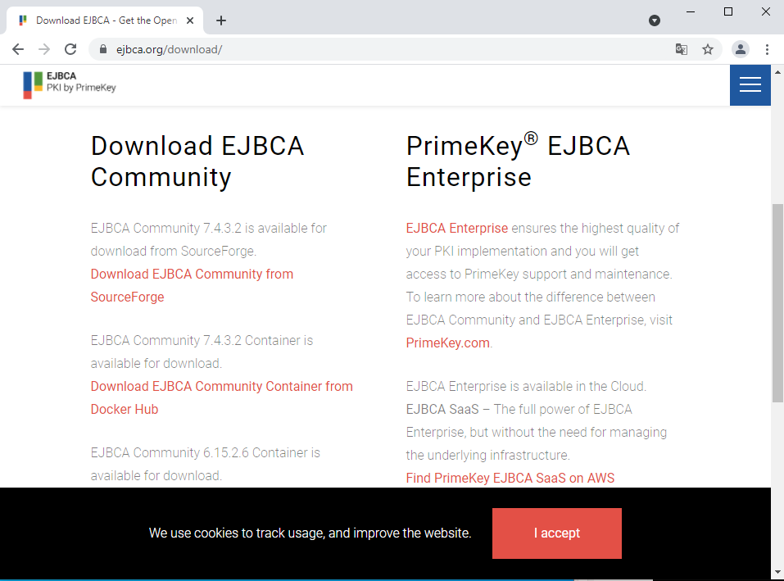
Implementación
Políticas y Procedimientos
Herramientas
EJBCA
Prerrequisitos
Configuración
Operaciones
Descargar EJBCA
opt/ejbca/

Slide 20
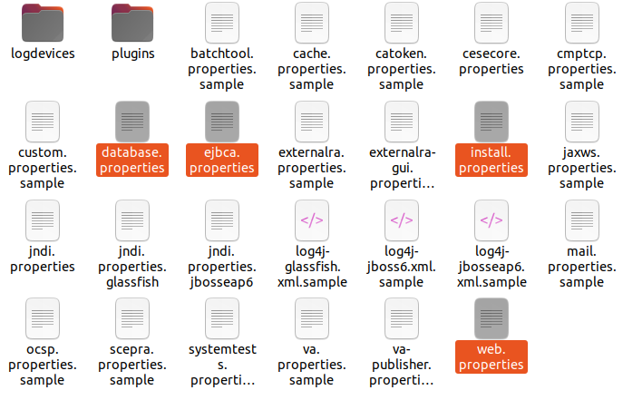
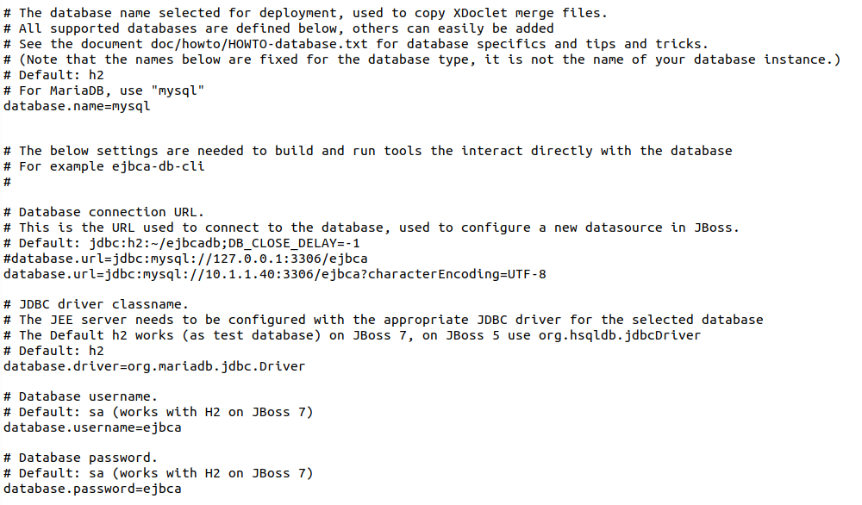
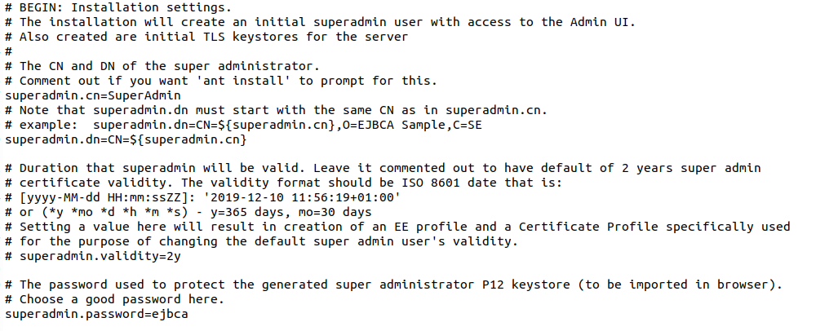
Implementación
Políticas y Procedimientos
Herramientas
EJBCA
Prerrequisitos
Configuración
Operaciones
Archivos de Configuraciones

Slide 21
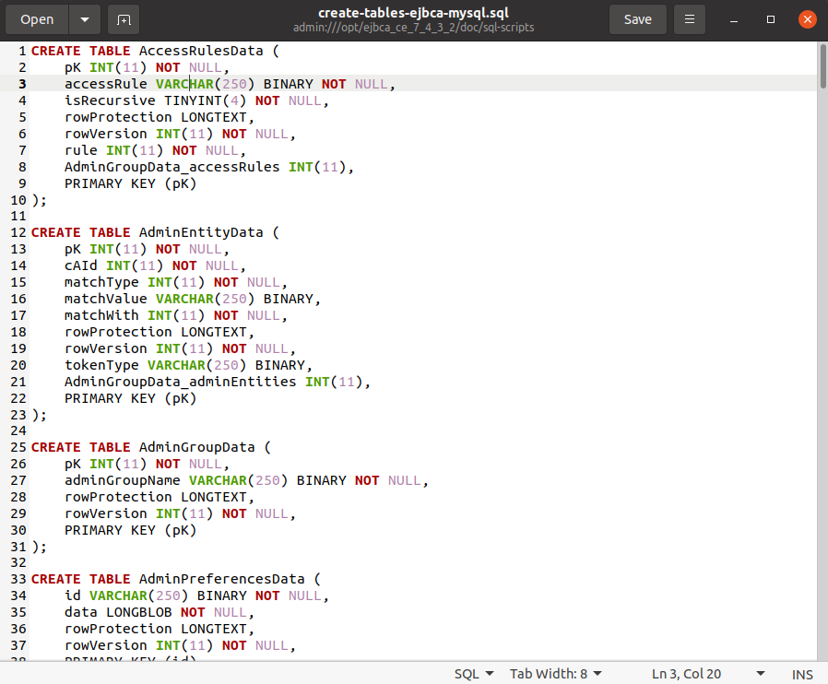
Implementación
Políticas y Procedimientos
Herramientas
EJBCA
Prerrequisitos
Configuración
Operaciones
Configuración
Base de Datos

Slide 22
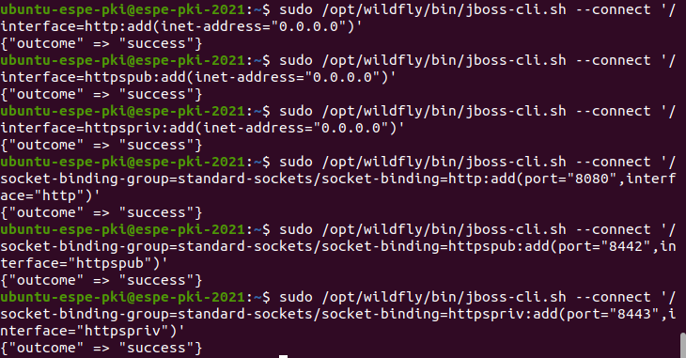
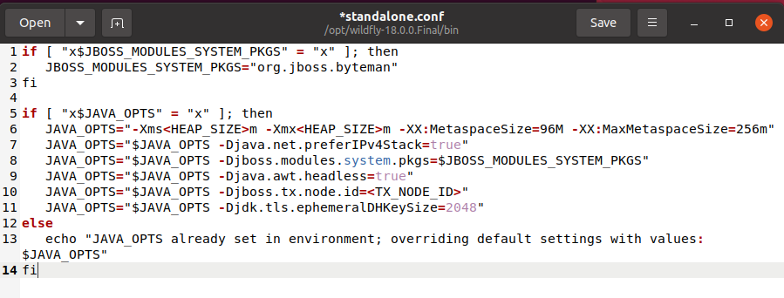
Implementación
Políticas y Procedimientos
Herramientas
EJBCA
Prerrequisitos
Configuración
Operaciones
WildFly como servicio
Tienda de Credenciales Elytron
Archivo standalone.conf
Fuentes de Datos
Registros (Logs)
Puertos
Configurar Servidor de Aplicaciones

Slide 23
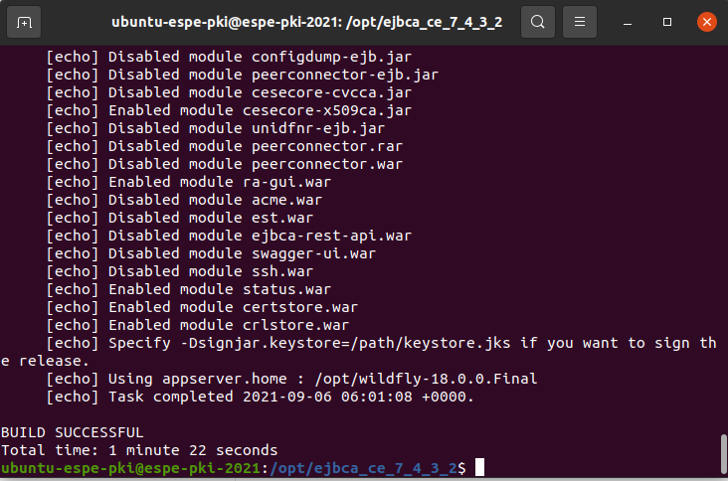
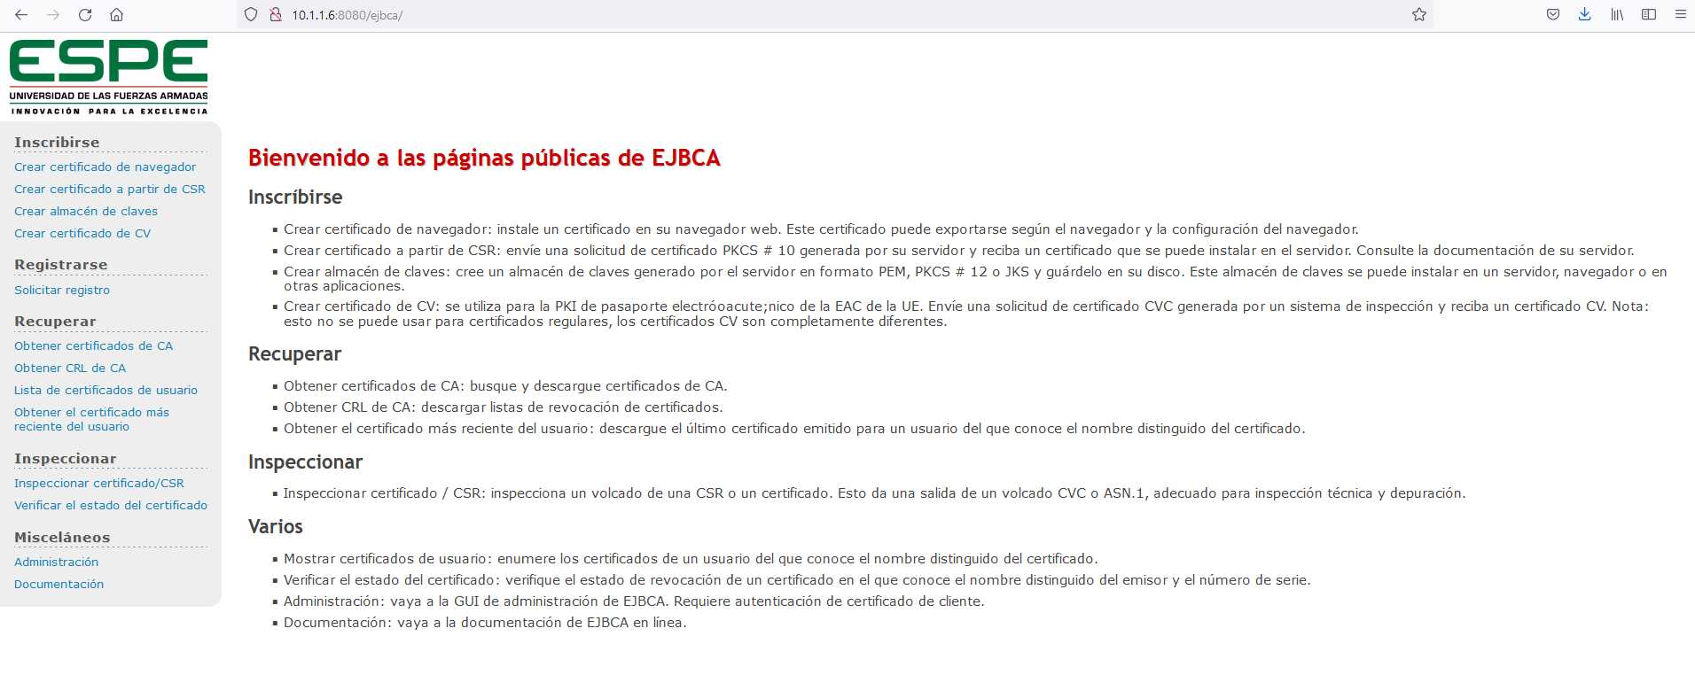
Implementación
Políticas y Procedimientos
Herramientas
EJBCA
Prerrequisitos
Configuración
Operaciones
Desplegar aplicación

Slide 24
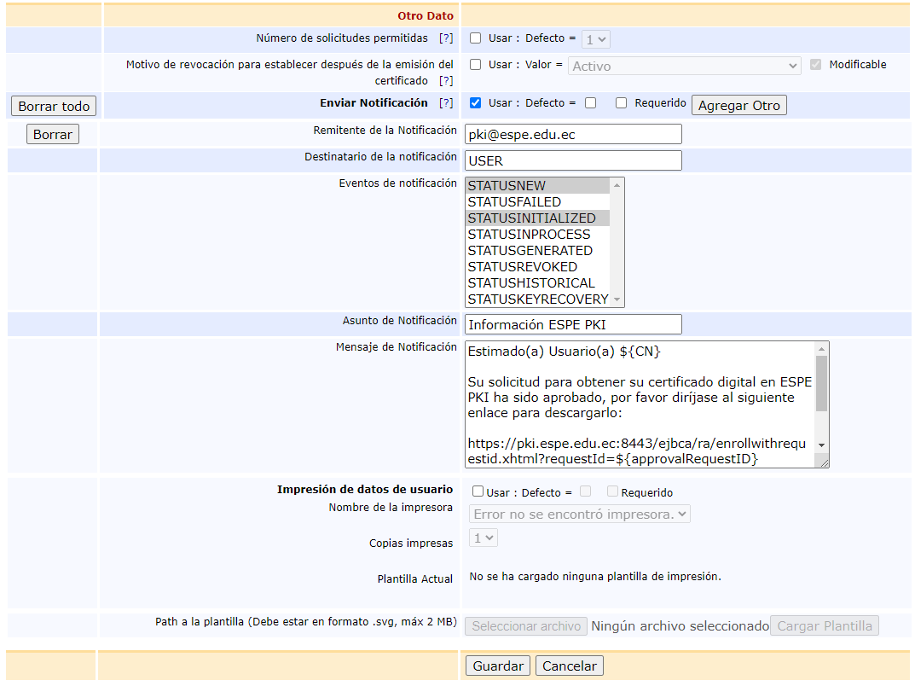
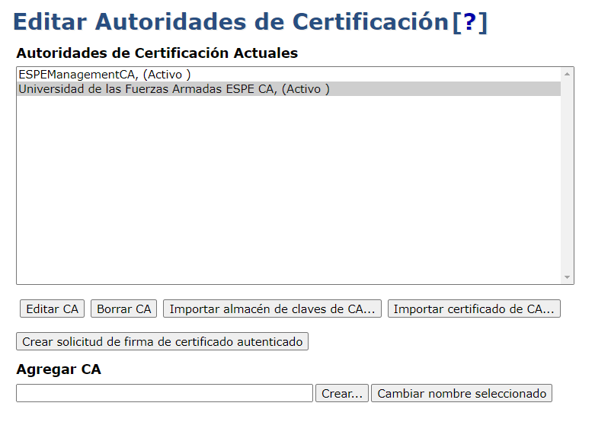
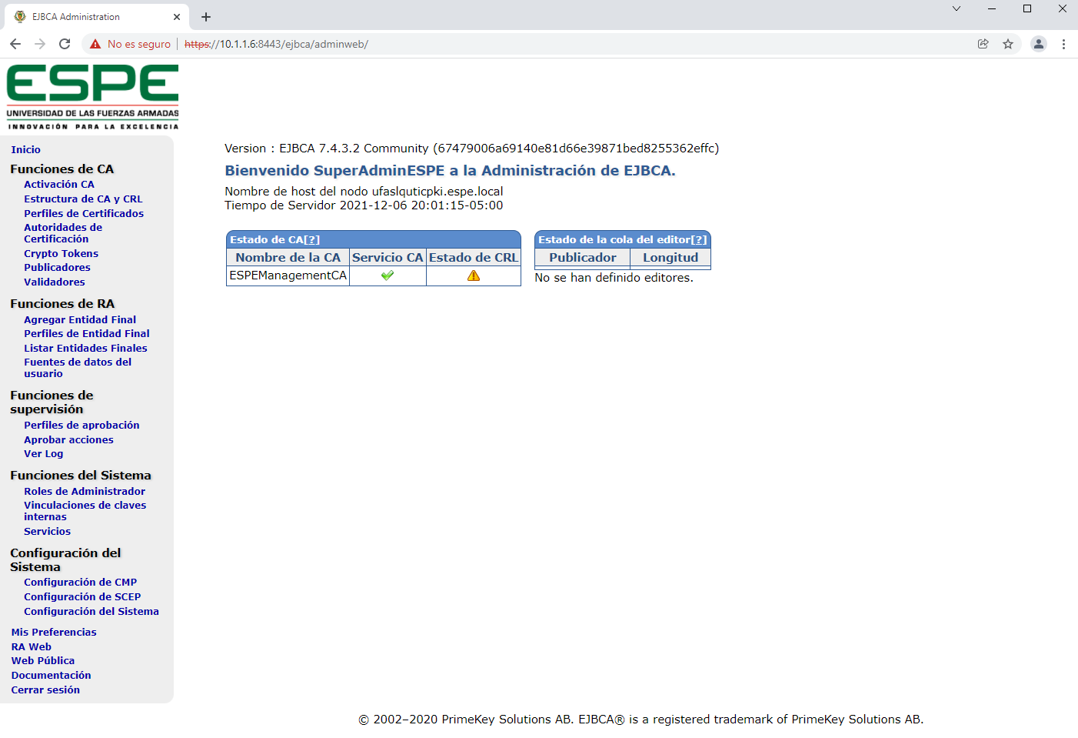
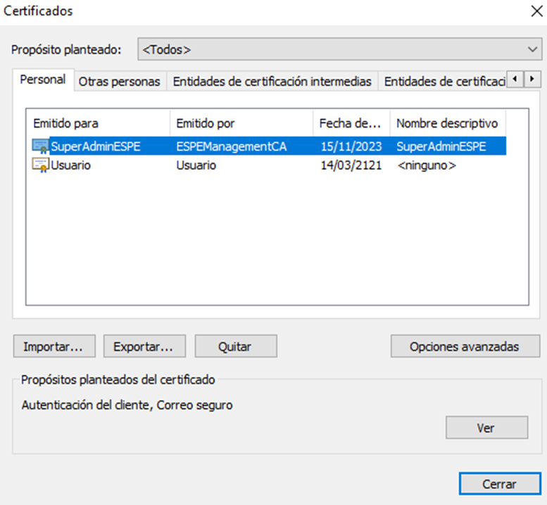
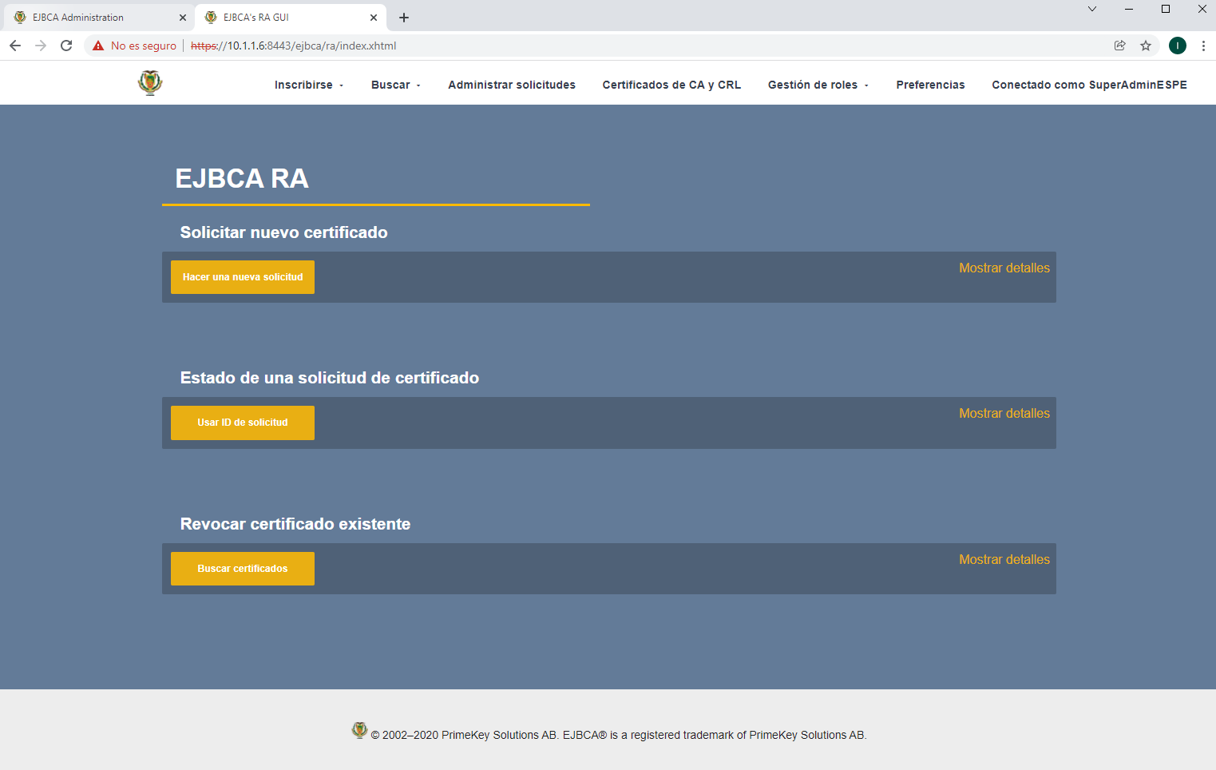
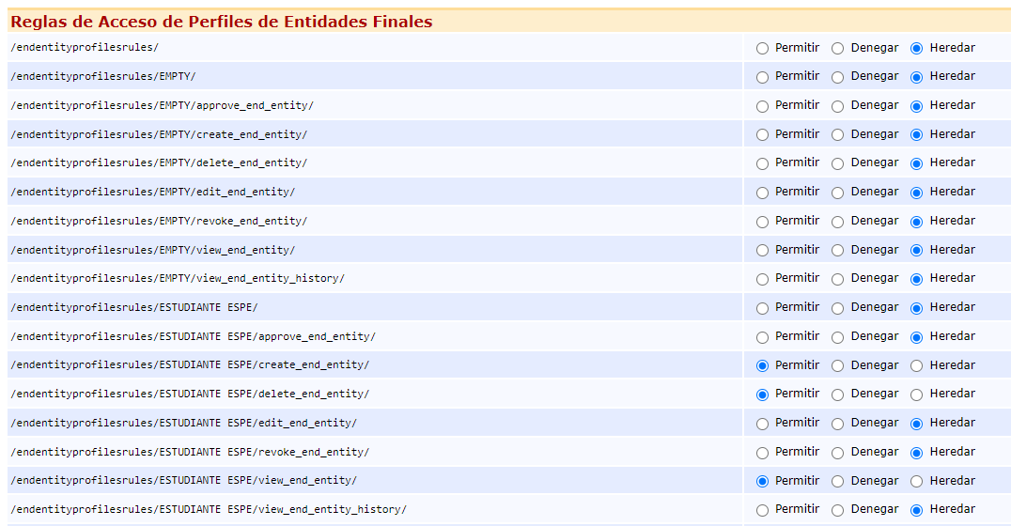
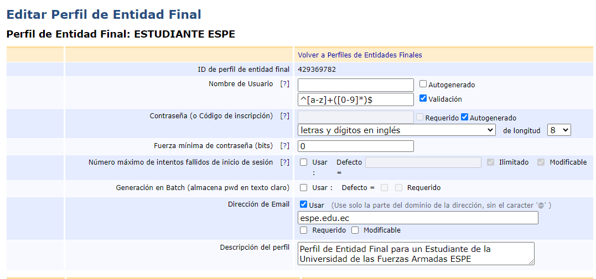
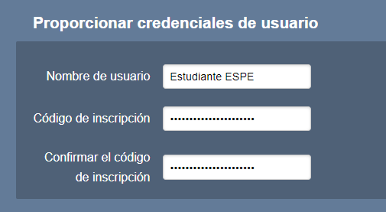
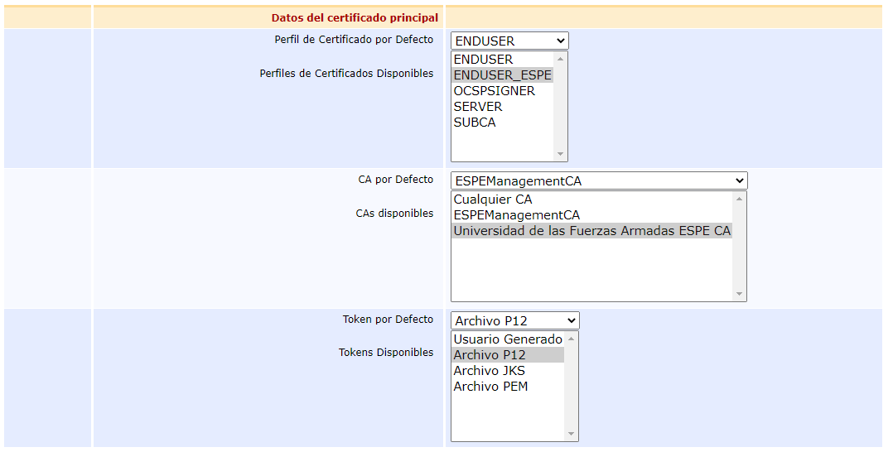
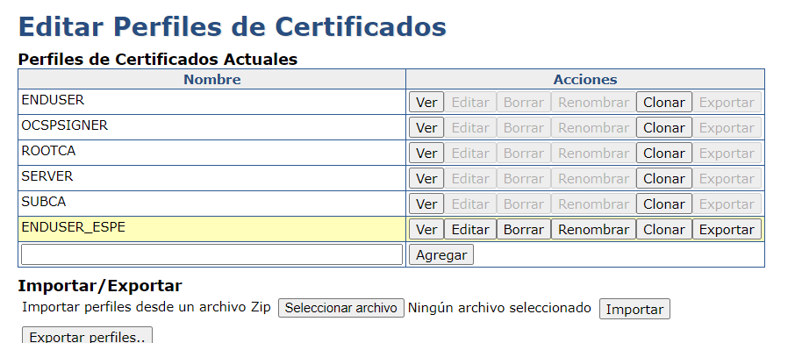
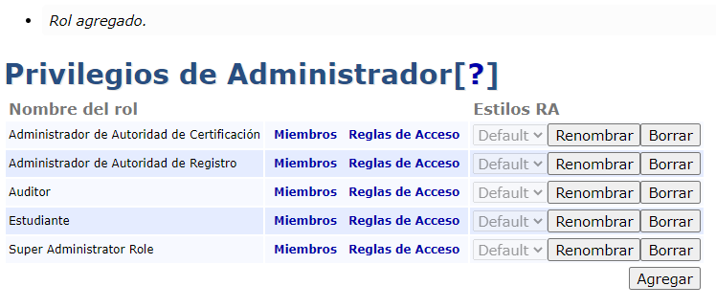
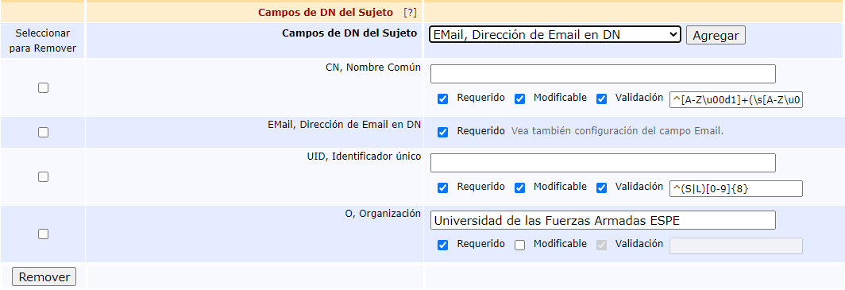
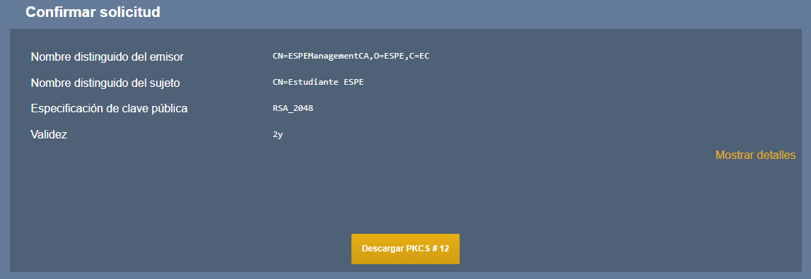
Implementación
Políticas y Procedimientos
Herramientas
EJBCA
Prerrequisitos
Configuración
Operaciones
Autoridad de Certificación
Miembros
Reglas de Acceso
Importar certificado
Consola de Administrador
Perfil de Entidad Final
Perfil de Aprobación
Perfil de Autoridad de Certificación
Roles
Certificado para Iniciar Sesión
Configuración de Operaciones

Slide 25
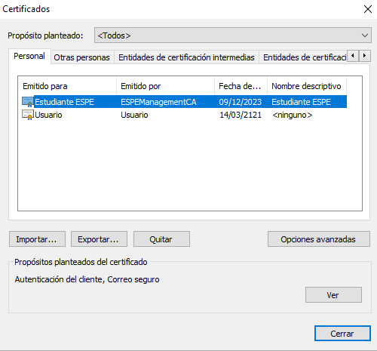
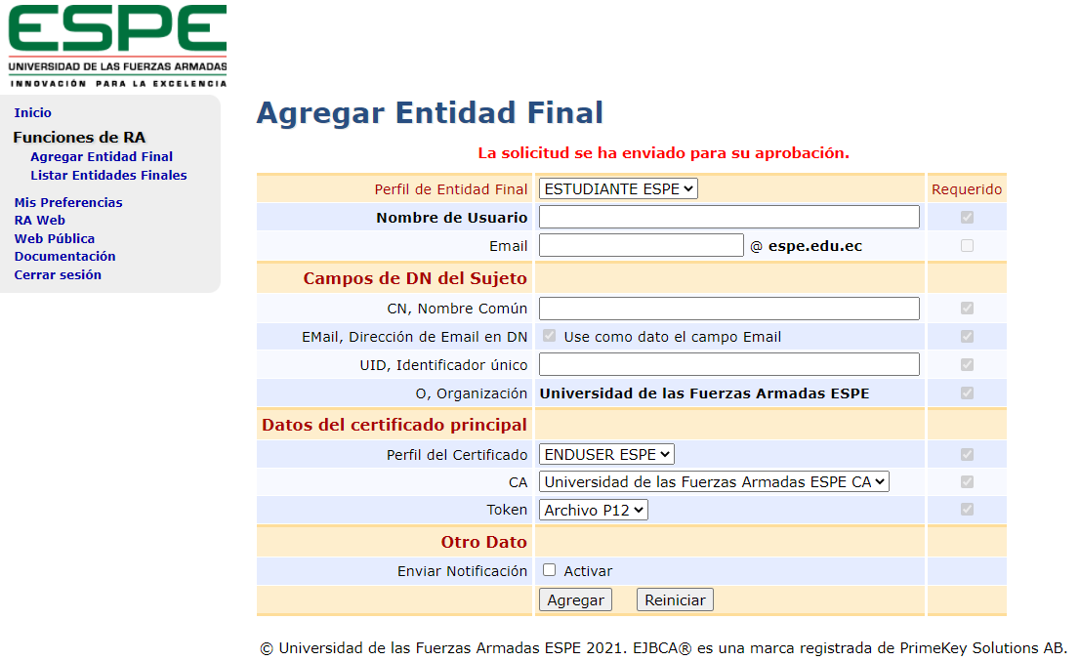
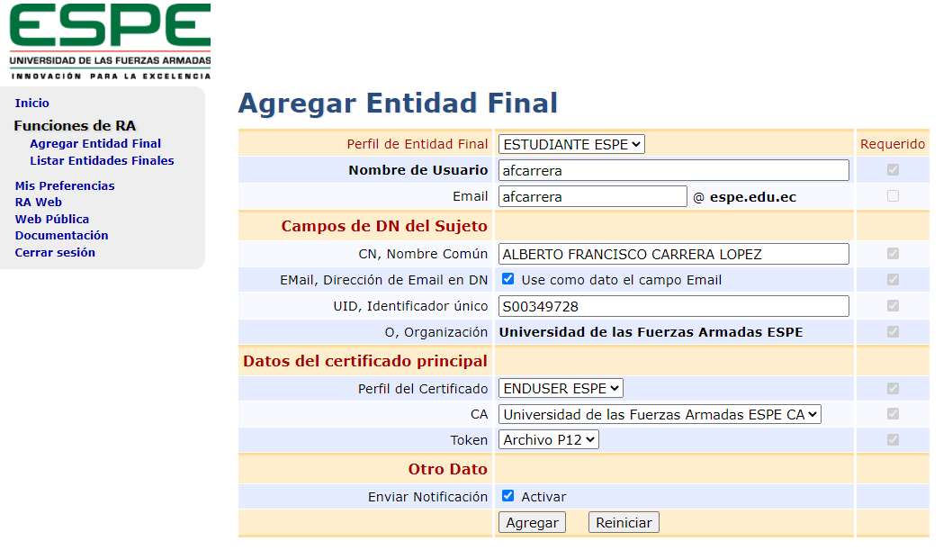
Implementación
Políticas y Procedimientos
Herramientas
EJBCA
Prerrequisitos
Configuración
Operaciones
Importar certificado
Mensaje de Confirmación
Consola con permisos restringidos
Agregar entidad final
Solicitud

Slide 26
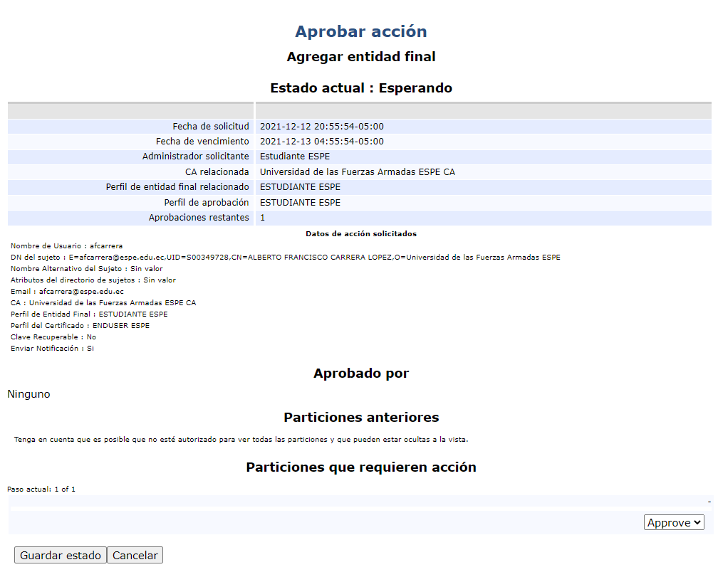
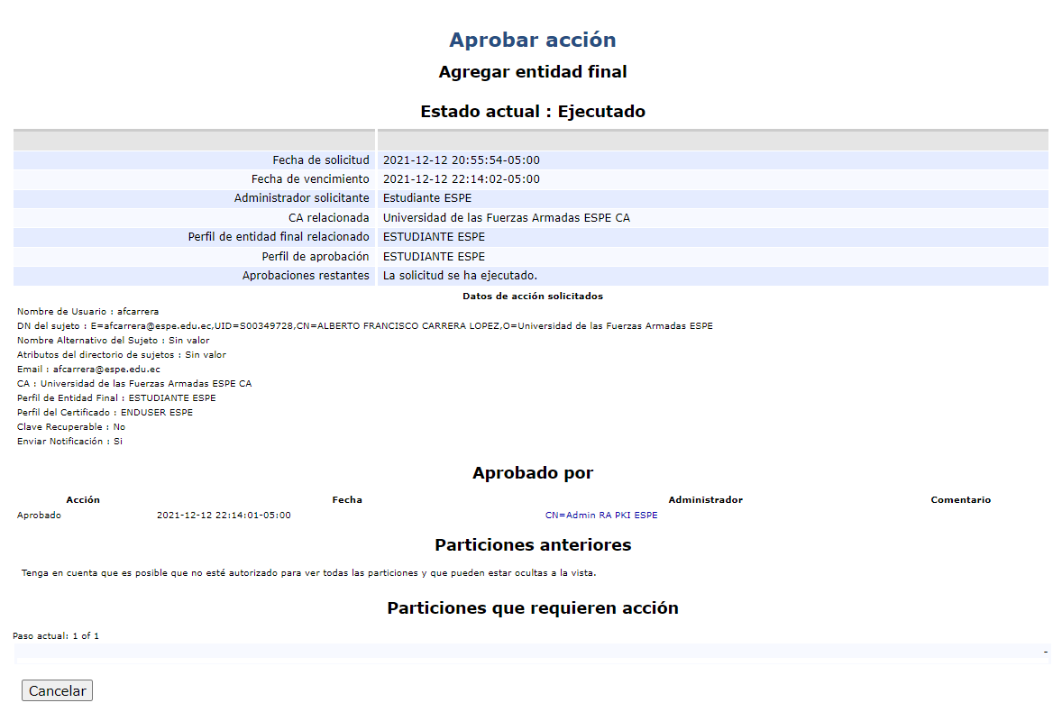
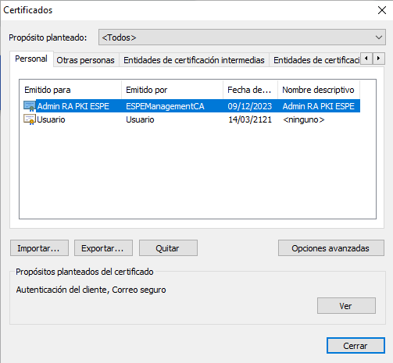
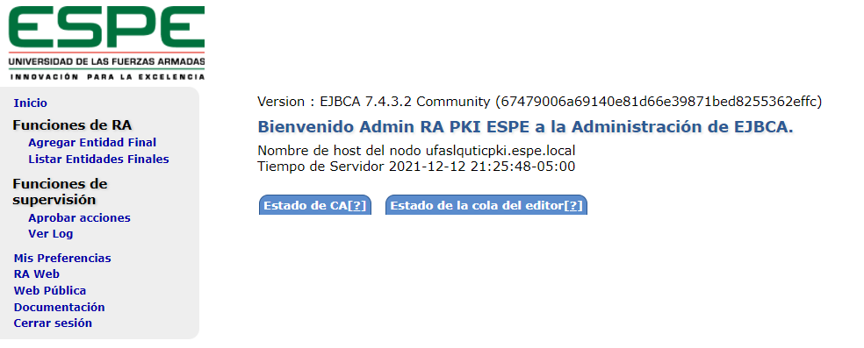
Implementación
Políticas y Procedimientos
Herramientas
EJBCA
Prerrequisitos
Configuración
Operaciones
Consola con permisos restringidos
Importar certificado
Verificar solicitudes
Aprobar solicitud
Estado Ejecutado
Aprobar acciones

Slide 27
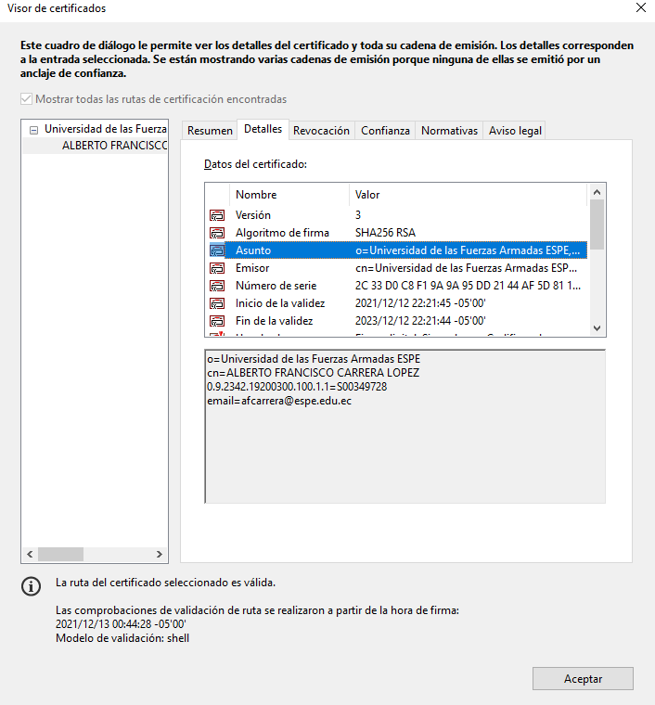
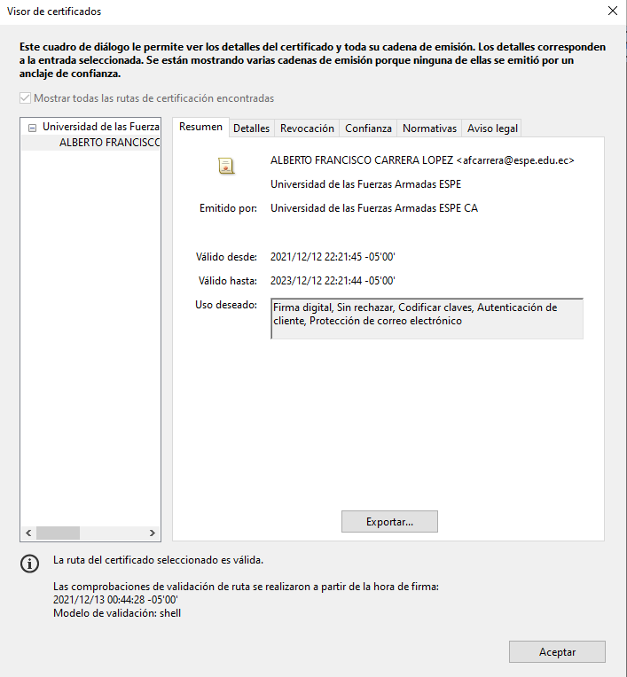
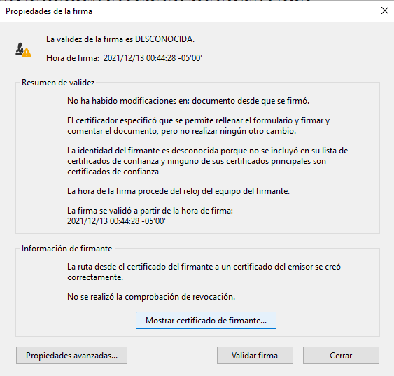
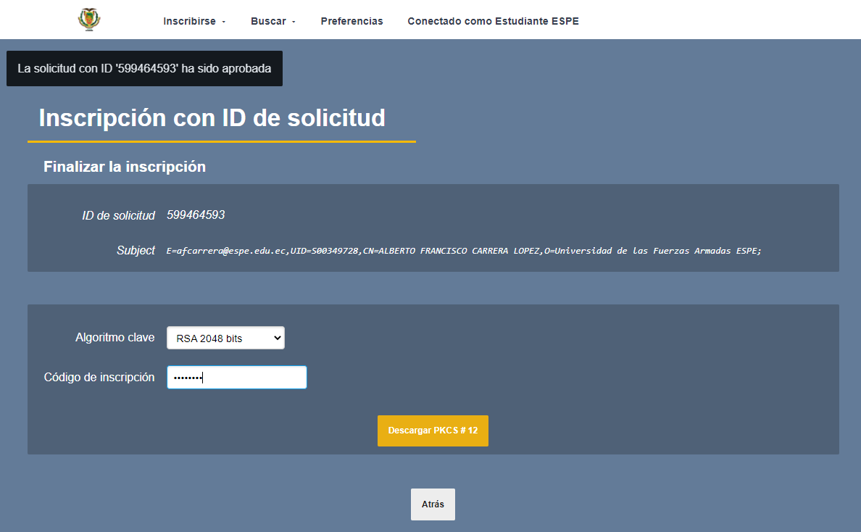
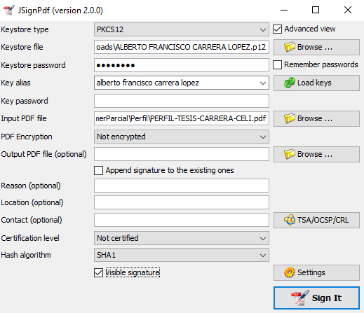
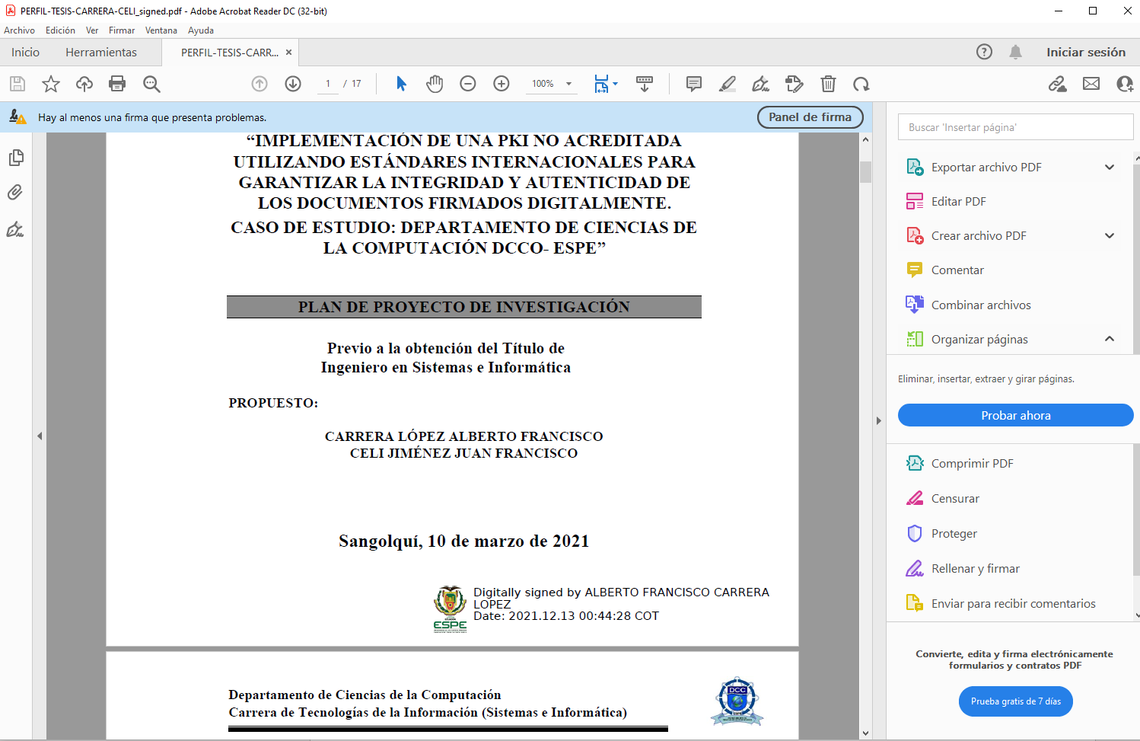
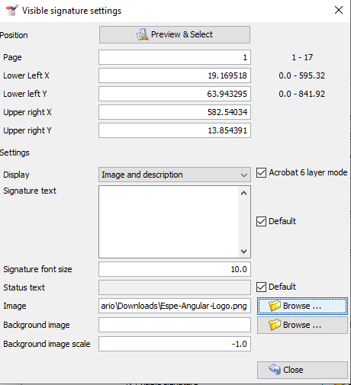
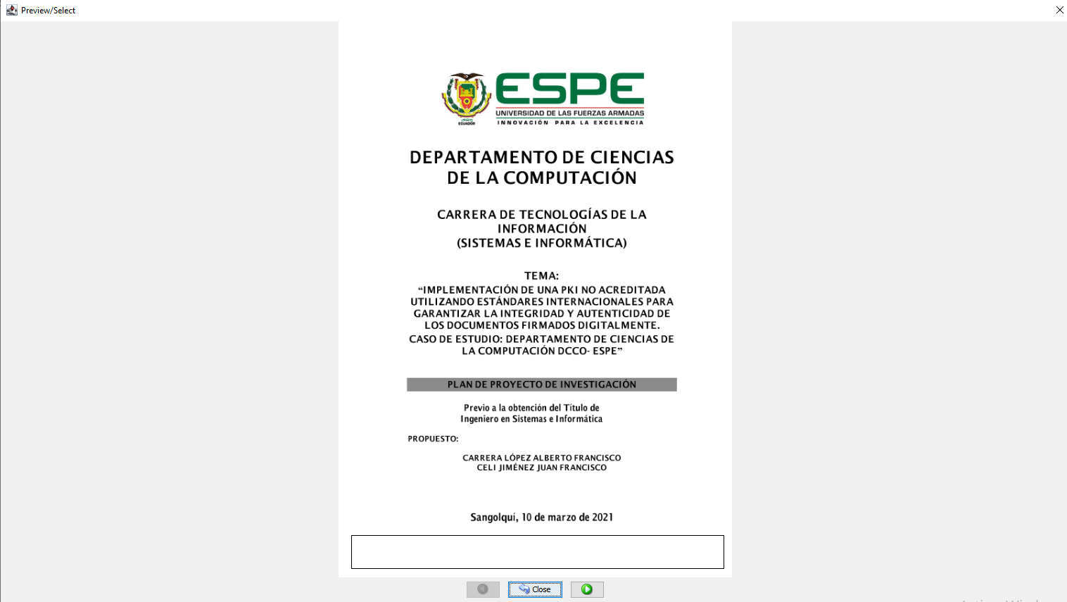
Implementación
Políticas y Procedimientos
Herramientas
EJBCA
Prerrequisitos
Configuración
Operaciones
Notificación
Verificar firma
Firmar digitalmente con Certificado
Descarga de Certificado
Descarga y Uso

Slide 28
Conclusiones
Se realizó una investigación sobre las herramientas de software libre para generar PKI, obteniendo como resultado que la mejor opción es EJBCA, la misma que posee características idóneas de implementación y utilización.
Una de las partes más importantes fue la creación de las políticas y procedimientos sobre el uso de la PKI las mismas que fueron construidas bajo lineamientos muy similares a las que manejan instituciones de certificación acreditadas como El Banco Central del Ecuador, el Consejo de la Judicatura entre otros.
Los alumnos de la universidad de las fuerzas armadas “ESPE” son los principales beneficiarios de la PKI la misma que ingresa como un servicio adicional al paquete de la plataforma de mi Espe, la cual es muy intuitiva y fácil de utilizar además cuenta con todas las guías y manuales para su uso.
La instalación, implementación y capacitación se realizó en las instalaciones de las Utics siendo ellos los encargados del manejo y administración de la herramienta además que poseen recursos y conocimientos necesarios para una adecuada utilización.
Se han cumplido con los objetivos planteados evidenciando que la herramienta de certificación es muy útil para los alumnos de la universidad, otorgando mayor confianza y seguridad en la transferencia de información.

Slide 29
RECOMENDACIONES
Al momento de diseñar un software es recomendable la utilización de tecnologías modernas que tengan buenas críticas en el mercado, de este modo se pueden mejorar su ciclo de vida y obtener mayores formas de mantenimiento del software.
Se recomienda que la capacitación del personal de operadores de la herramienta debe ser minucioso y permanente, ya que de ellos dependerá el correcto funcionamiento y el éxito de la aplicación propuesta.
Se recomienda la difusión de buenas prácticas y uso de herramientas tecnológicas como la firma digital, certificado electrónico y protección de los mensajes de datos a toda la comunidad, teniendo en cuenta su gran utilidad y beneficios que brindan en el ámbito de seguridad al momento de realizar transferencias telemáticas.

Slide 30
GRACIAS POR SU ATENCIÓN

